Slide 1
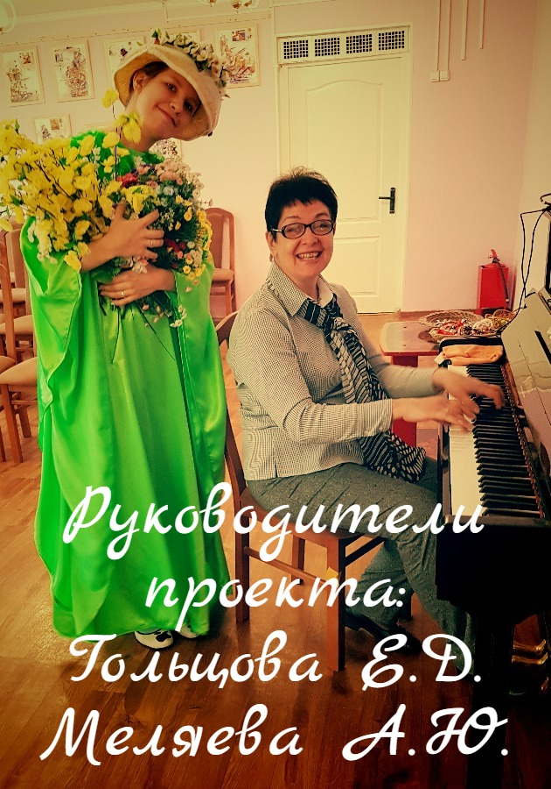
Радуемся солнышку!
Проект группы № 7
(вторая младшая группа)

Slide 2
Цели и задачи проекта
Цель. Формирование у детей представления об изменениях, происходящих в природе с приходом весны.
Задачи для детей:
Развивающие.
Развивать познавательно-исследовательскую деятельность, детское творчество через продуктивную деятельность.
Образовательные.
Расширить и систематизировать знания детей о весне.
Воспитательные.
Воспитывать экологическую культуру, умение видеть красоту.

Slide 3
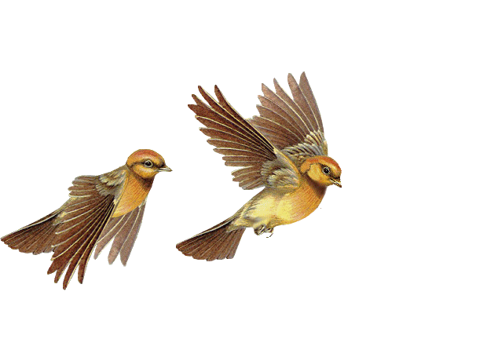
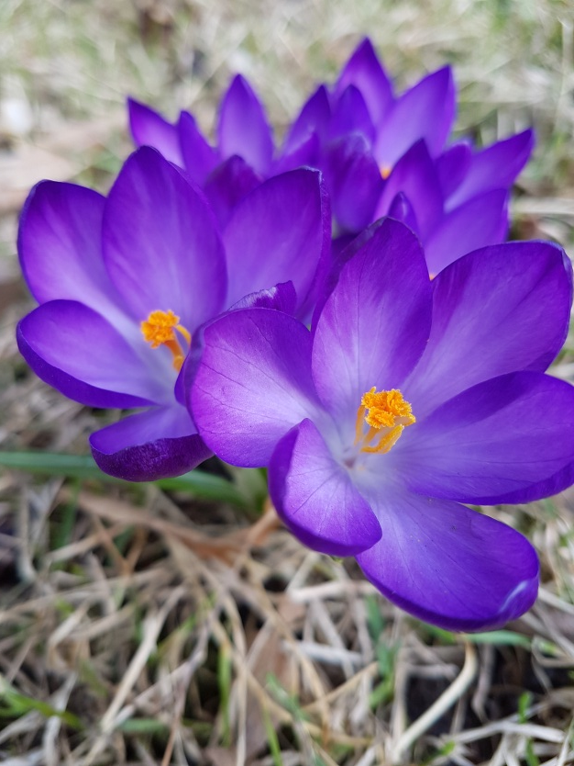
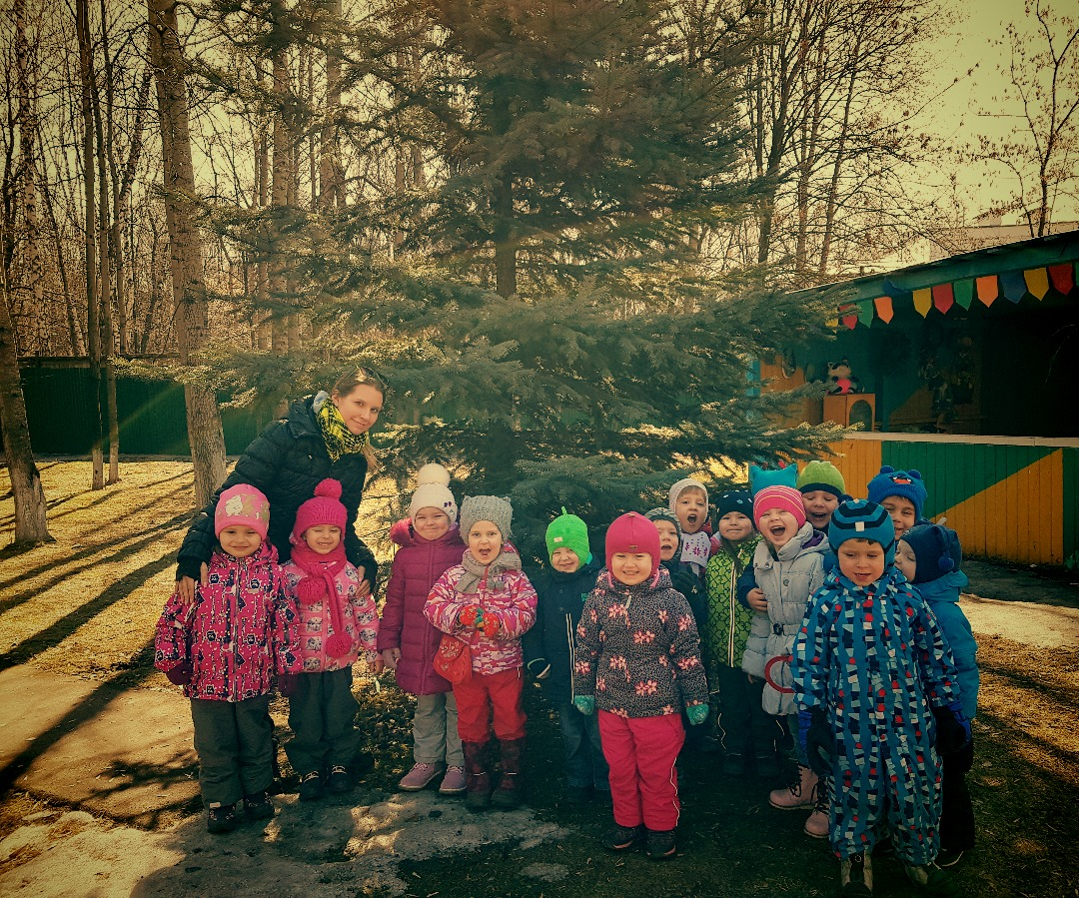
Птички весело летают Над лесной проталинкой. И приветливо кивает Им цветочек маленький.

Slide 4
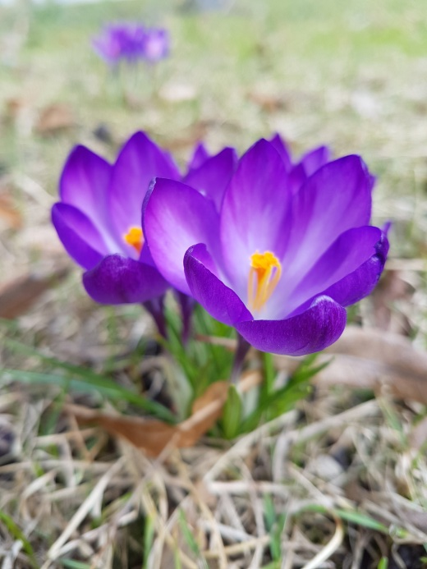
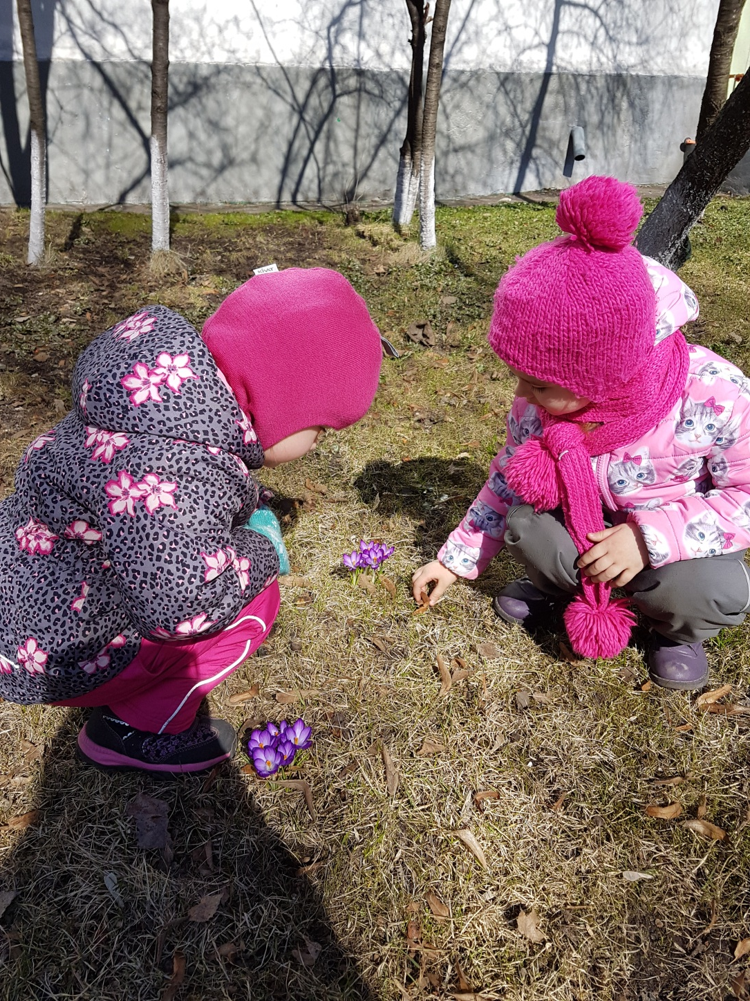
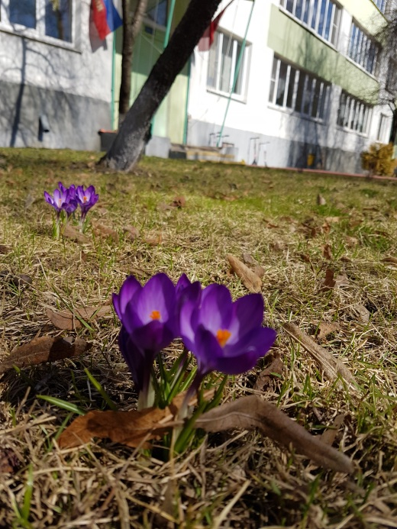

Slide 5
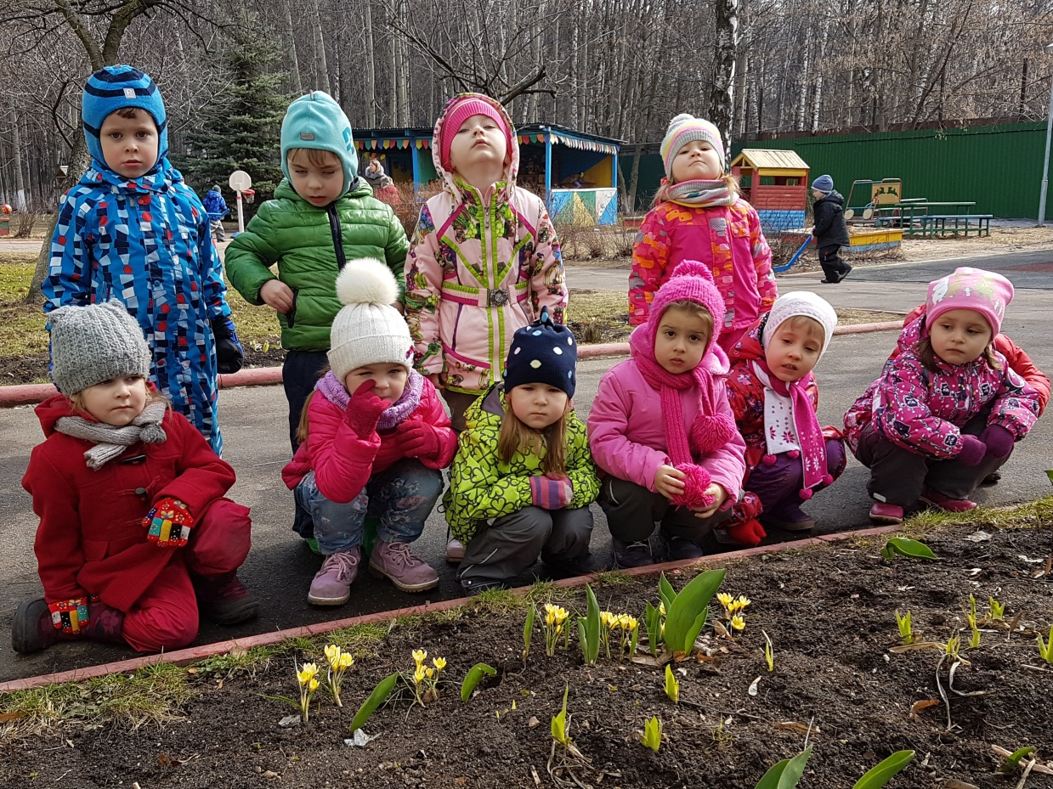
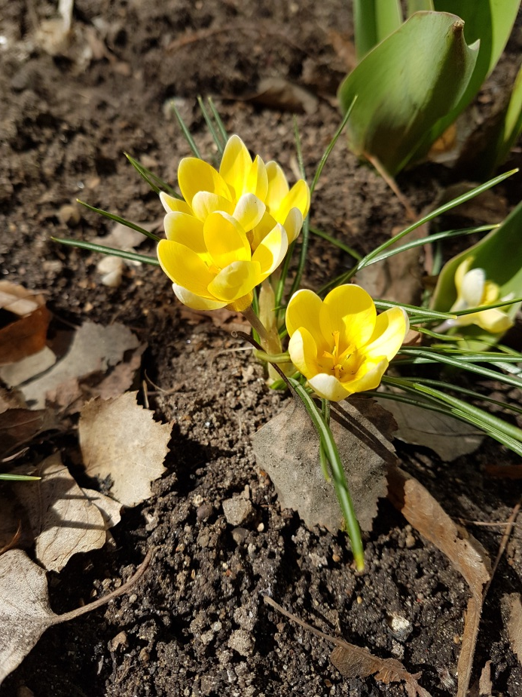
Жёлтый, белый, голубой На земле растут пустой. У весны есть фокусы: Распустились крокусы.

Slide 6
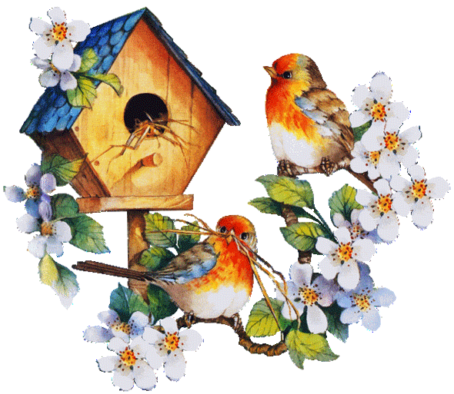
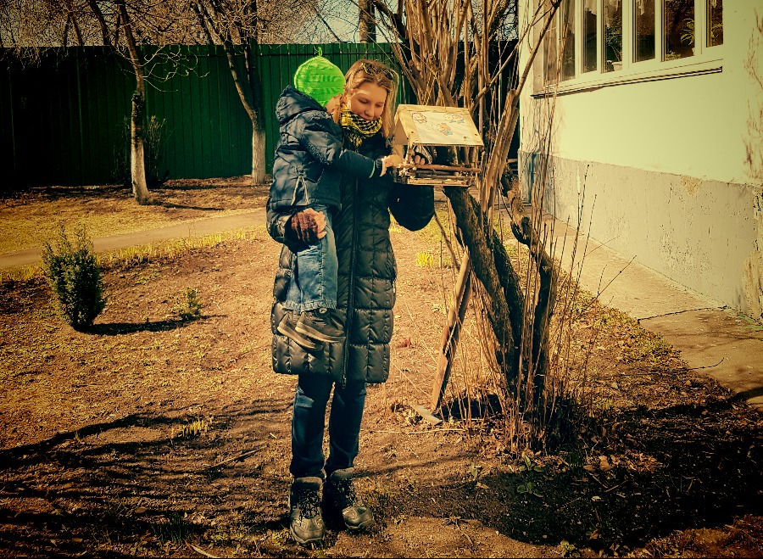
Ах, милые пичужки,
Как радует ваш вид!..
А вдруг к моей кормушке
Жар-птица прилетит?..

Slide 7
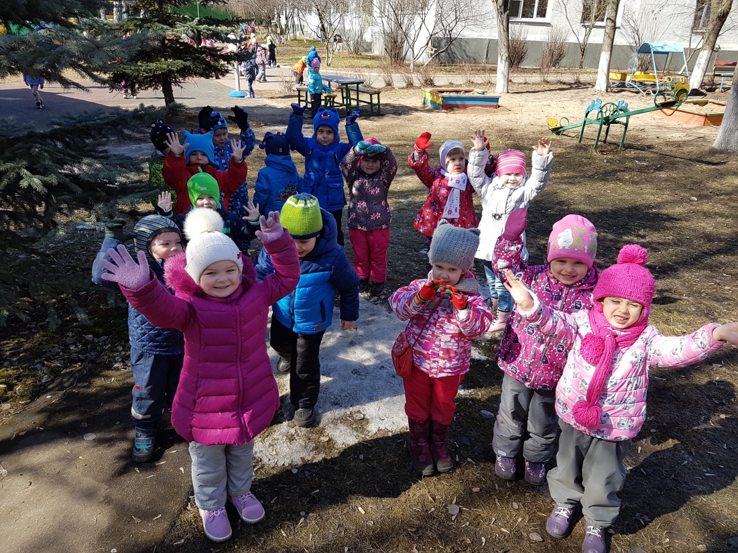
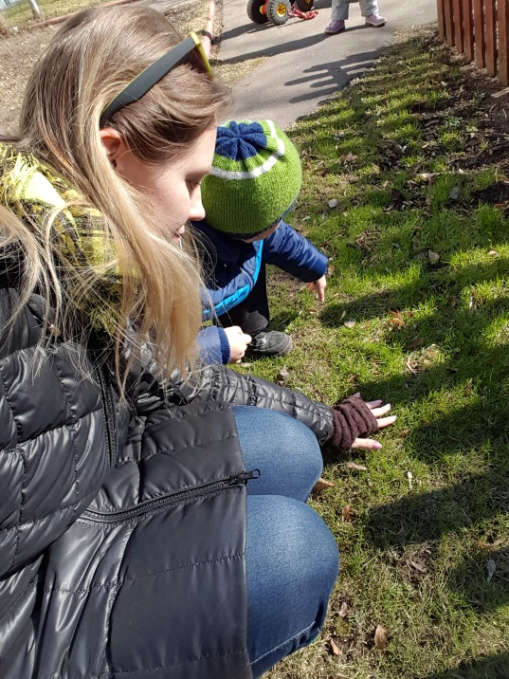
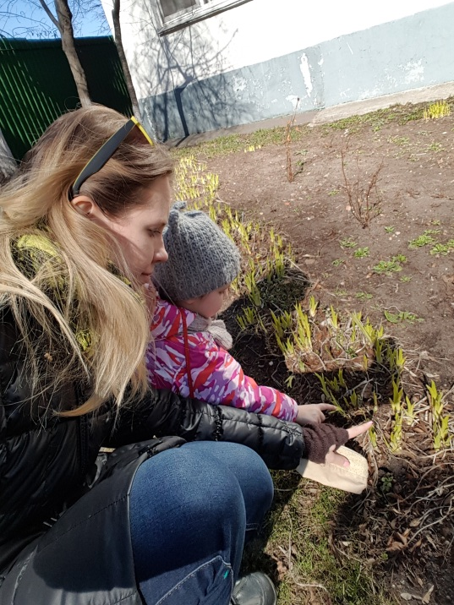
У весны забот немало, Но дела идут на лад: Изумрудным поле стало, И сады в цвету стоят.

Slide 8
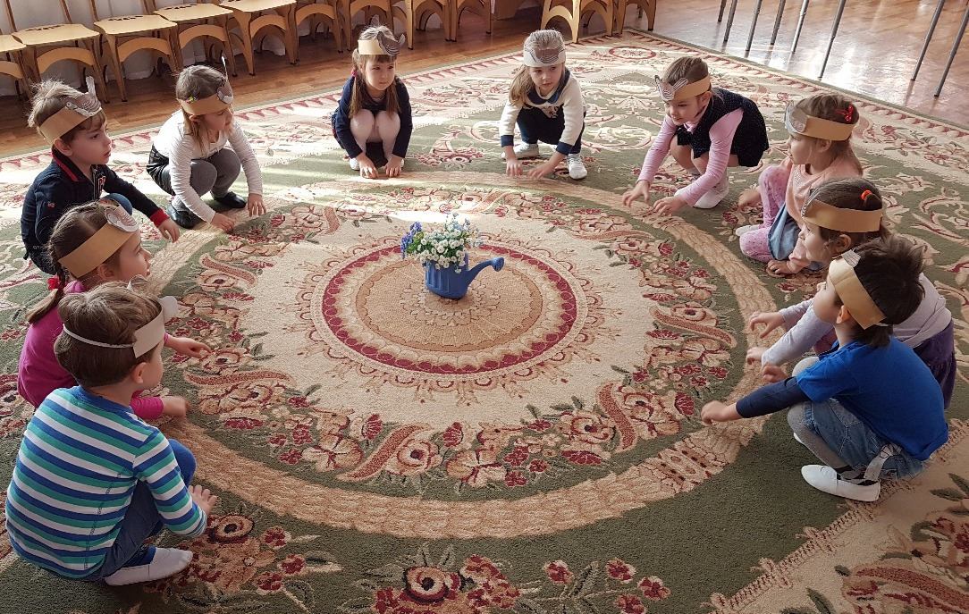
Воробей с берёзы
На дорогу – прыг!
Больше нет мороза,
Чик-чирик!

Slide 9
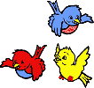
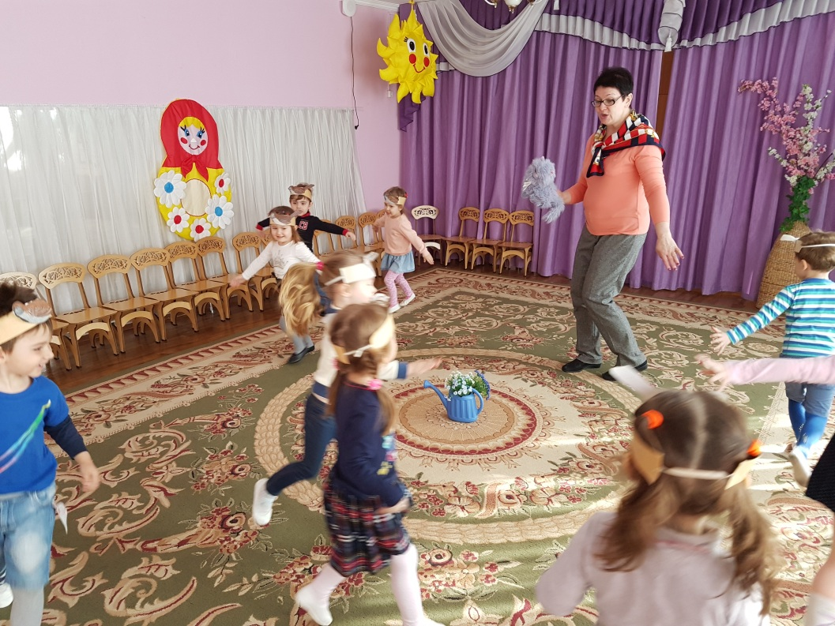
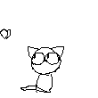
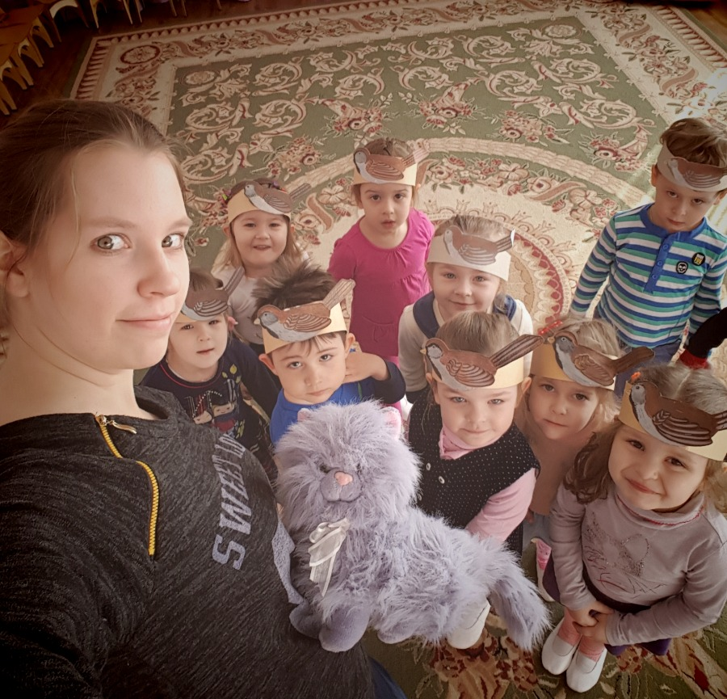
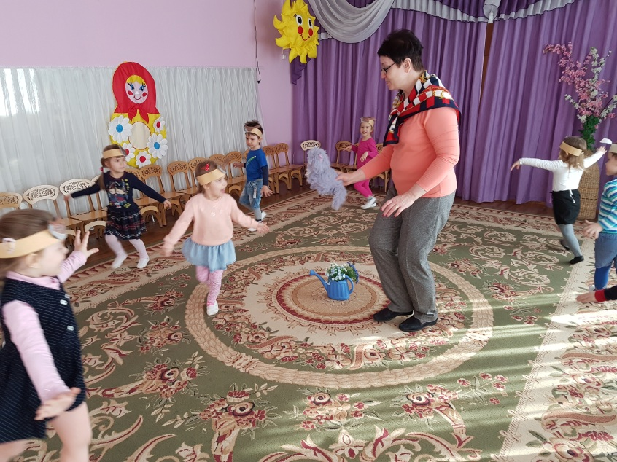

Slide 10
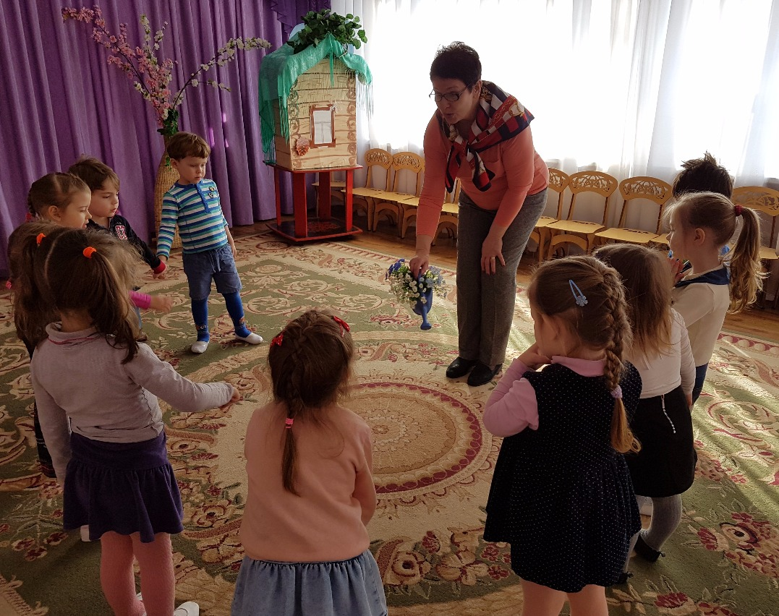
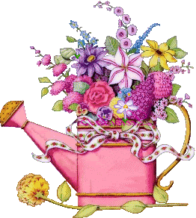
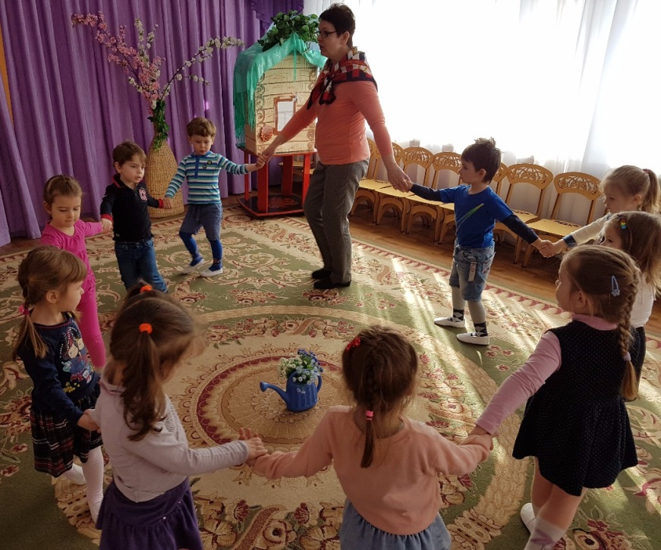
По тропинке шла Весна, Лейку с дождиком несла. Осторожно наклонила, Землю дождиком умыла. Там, где капля упадет, Вмиг фиалка расцветет.

Slide 11
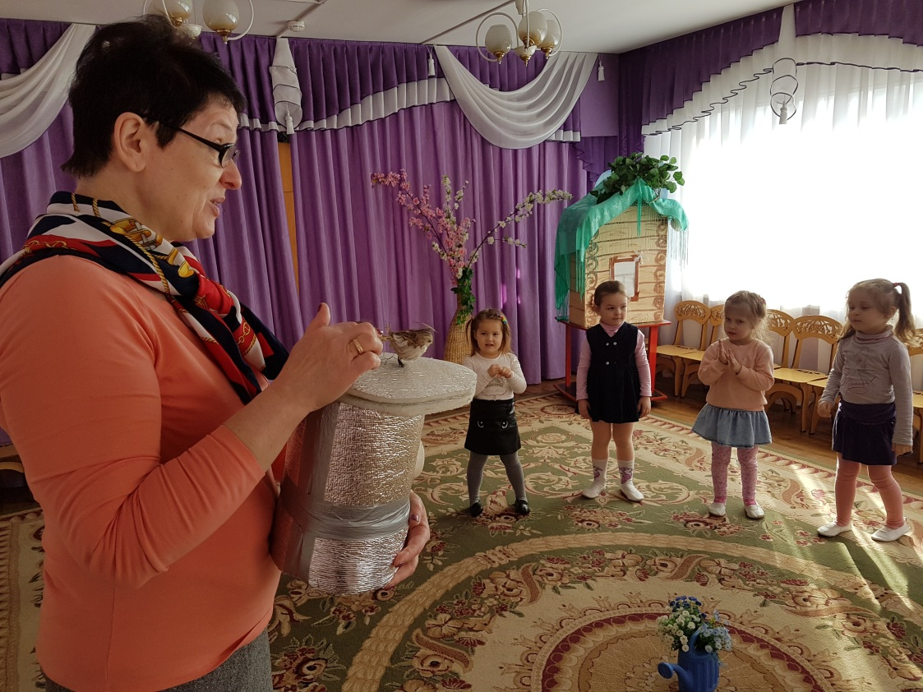
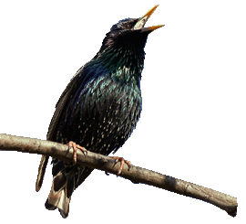
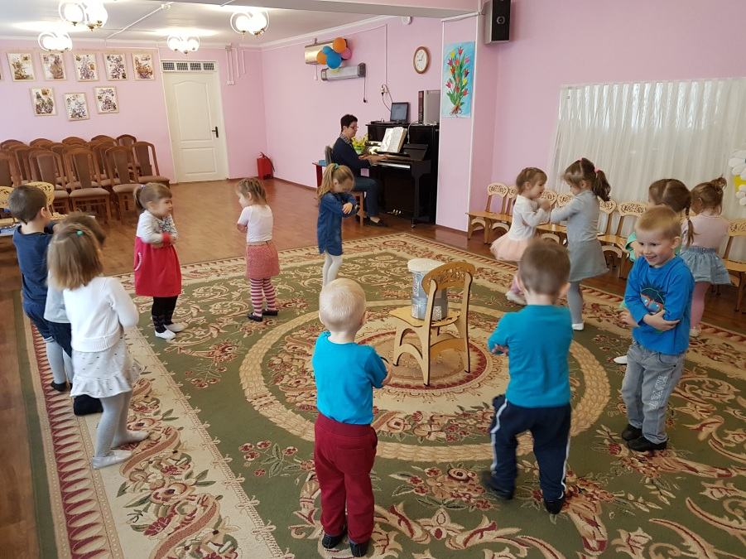
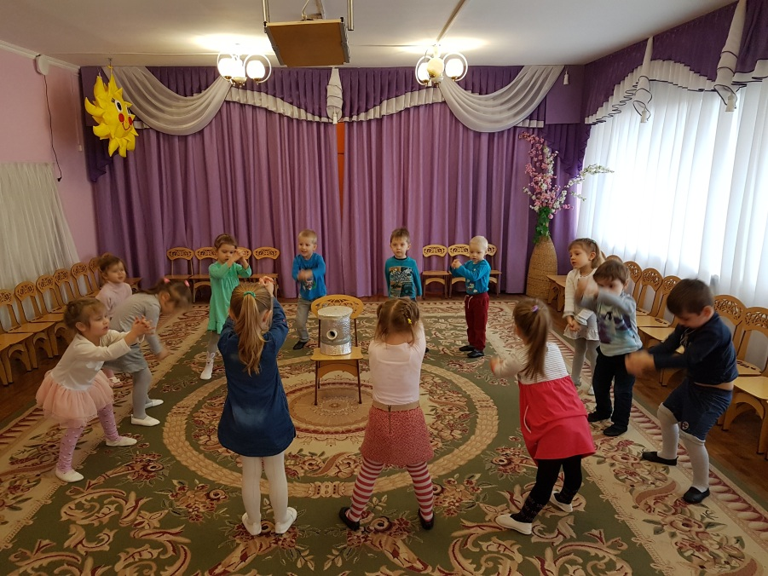
Окон нет. Есть только лаз,
Да жердинка - напоказ.
Прилетят весной скворцы,
Скажут: «Ай, да молодцы!»

Slide 12
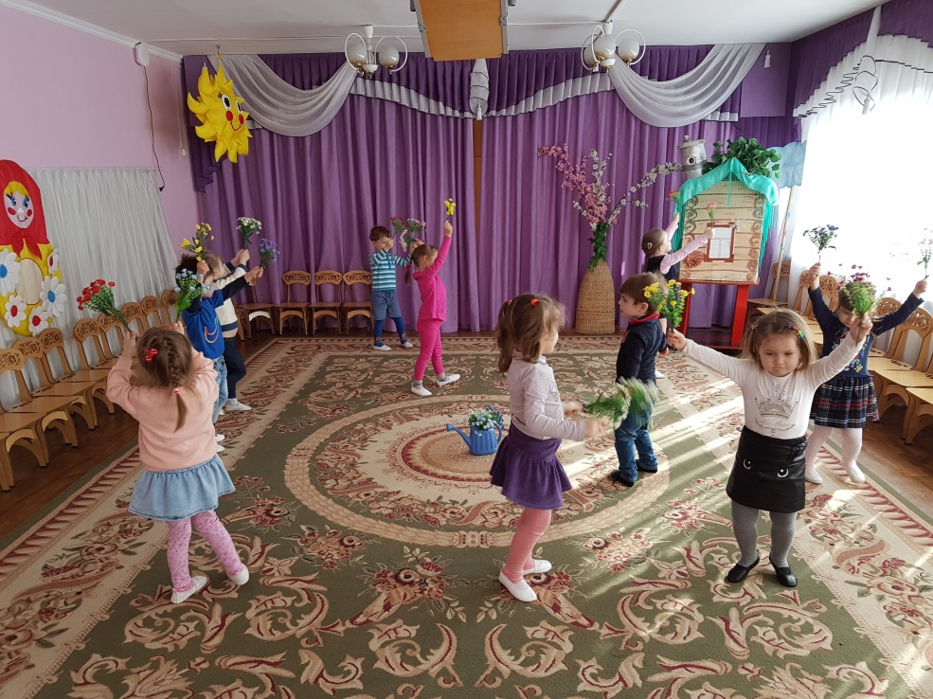
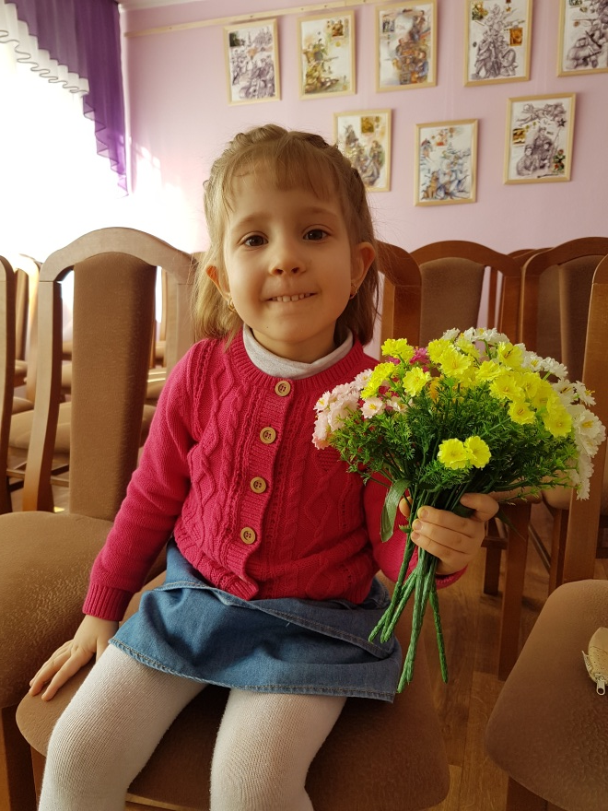
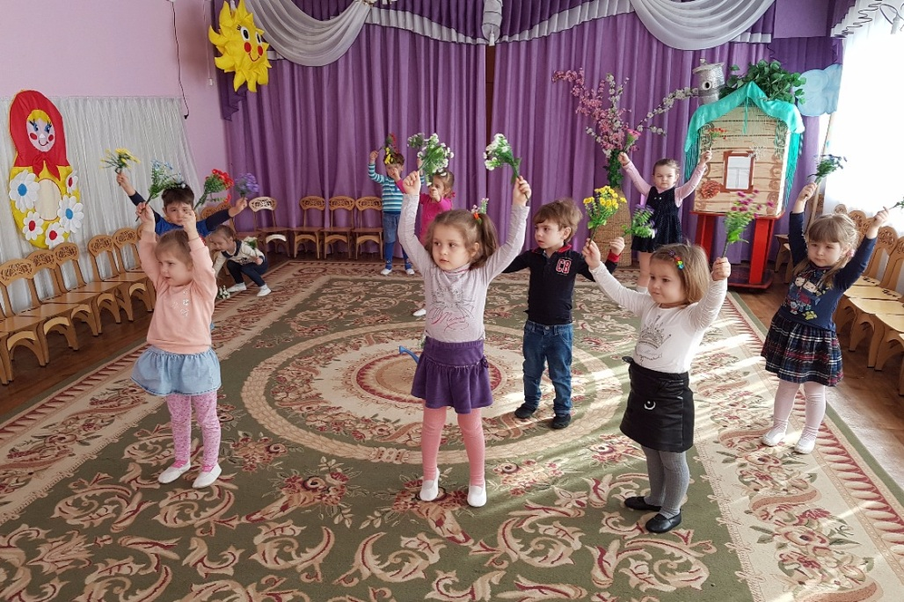
Бежит тропинка через луг, Ныряет влево, вправо. Куда ни глянь, цветы вокруг, Да по колено травы.

Slide 13
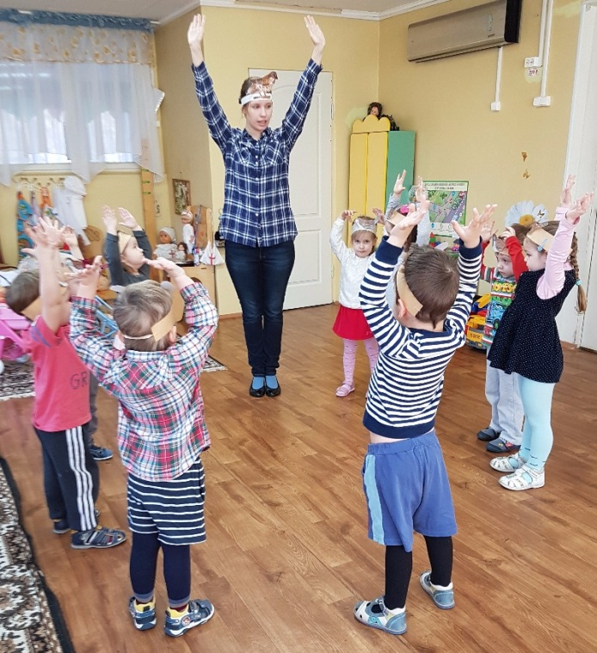
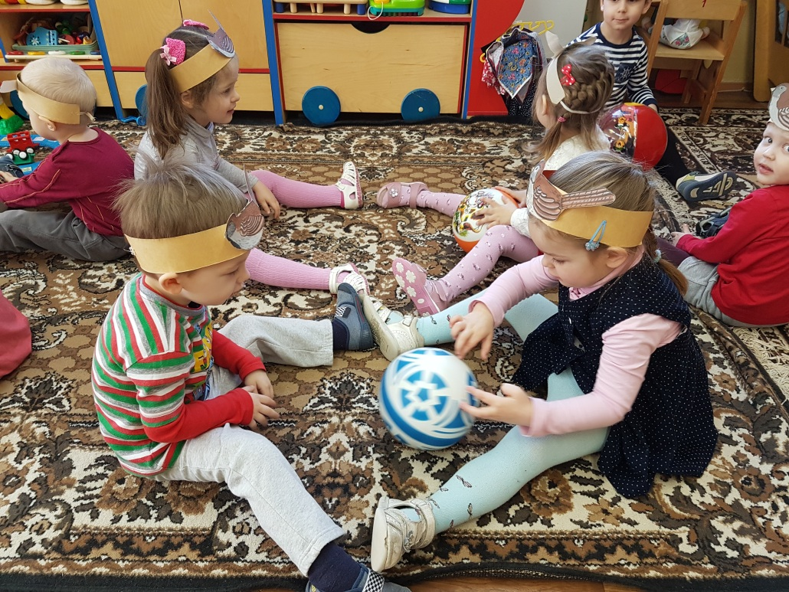
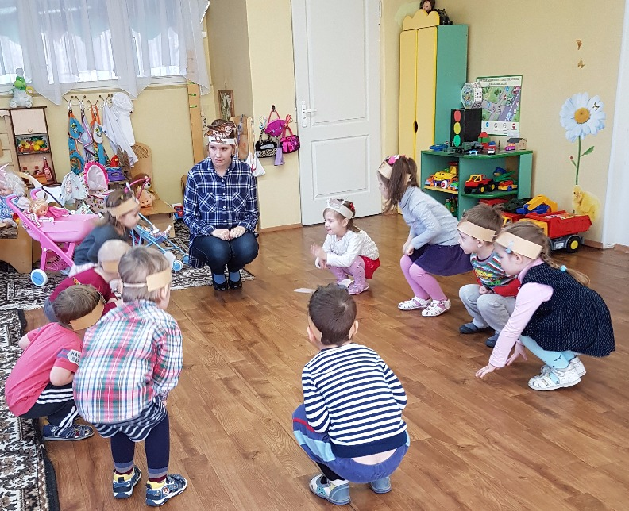
Чик-чирик, погода -сказка! Чик-чирик, звенит капель! Чик-чирик, смешинок пляска, Чик-чирик, пришел апрель!

Slide 14
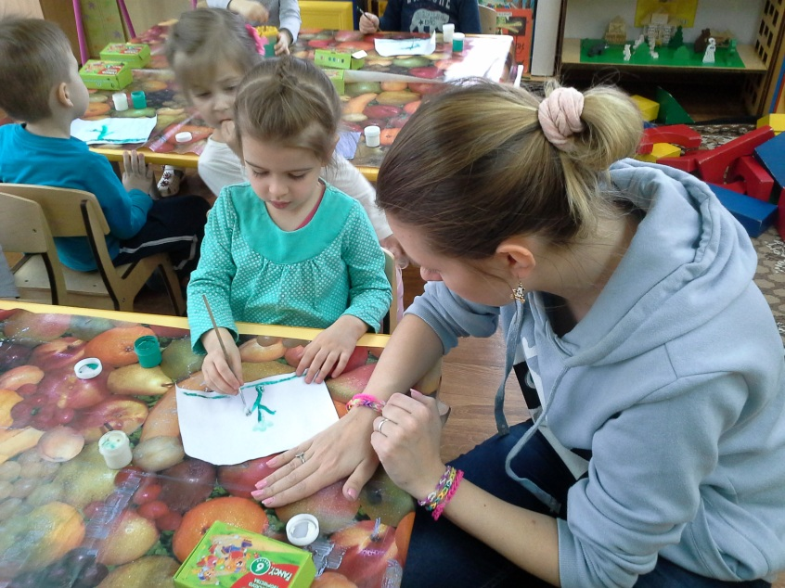
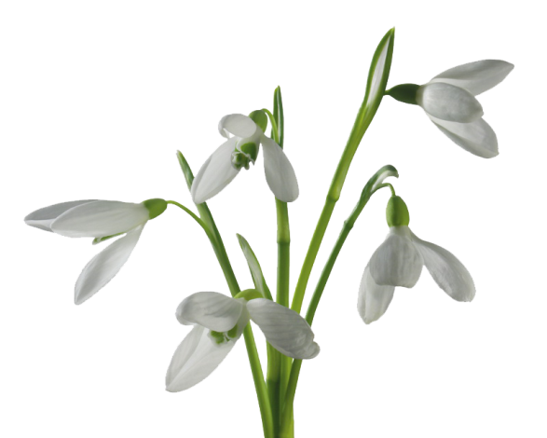
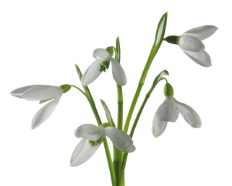
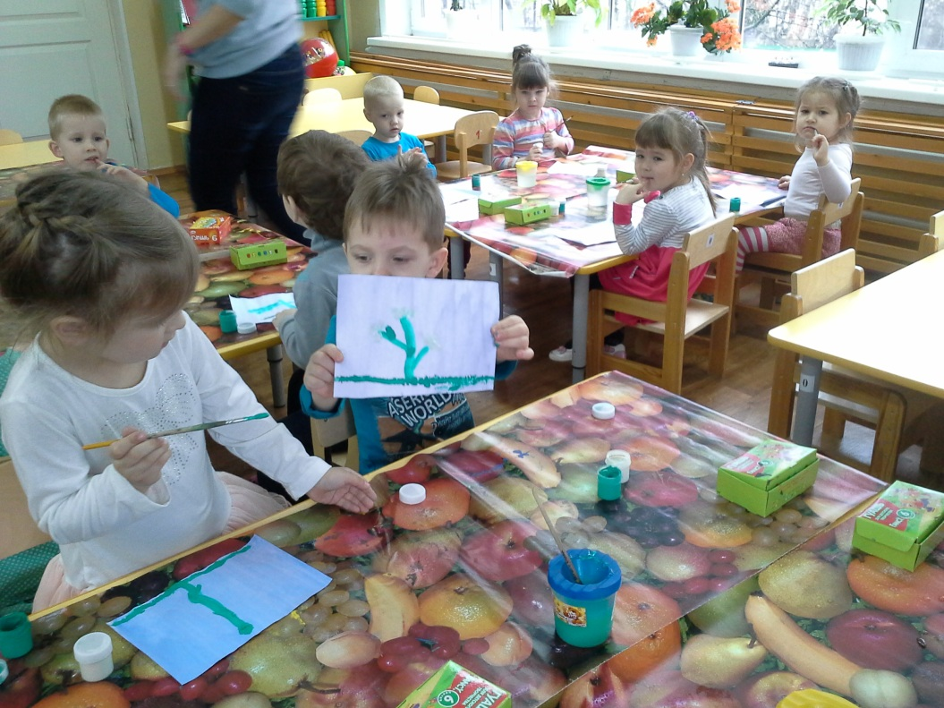
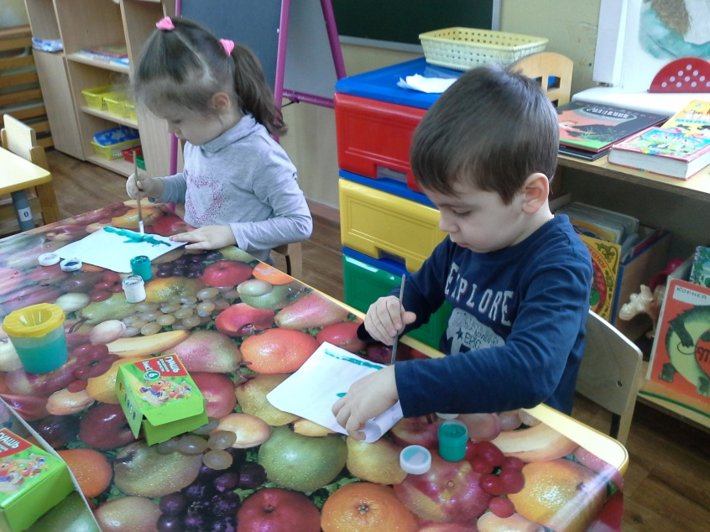
Веселый апрель улыбнулся, Запел, загалдел, заиграл, От шума подснежник проснулся И на проталинке встал.

Slide 15
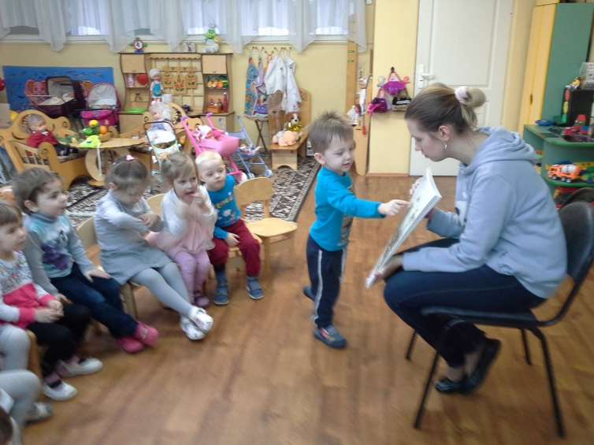
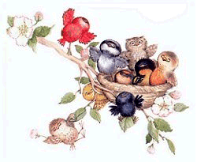
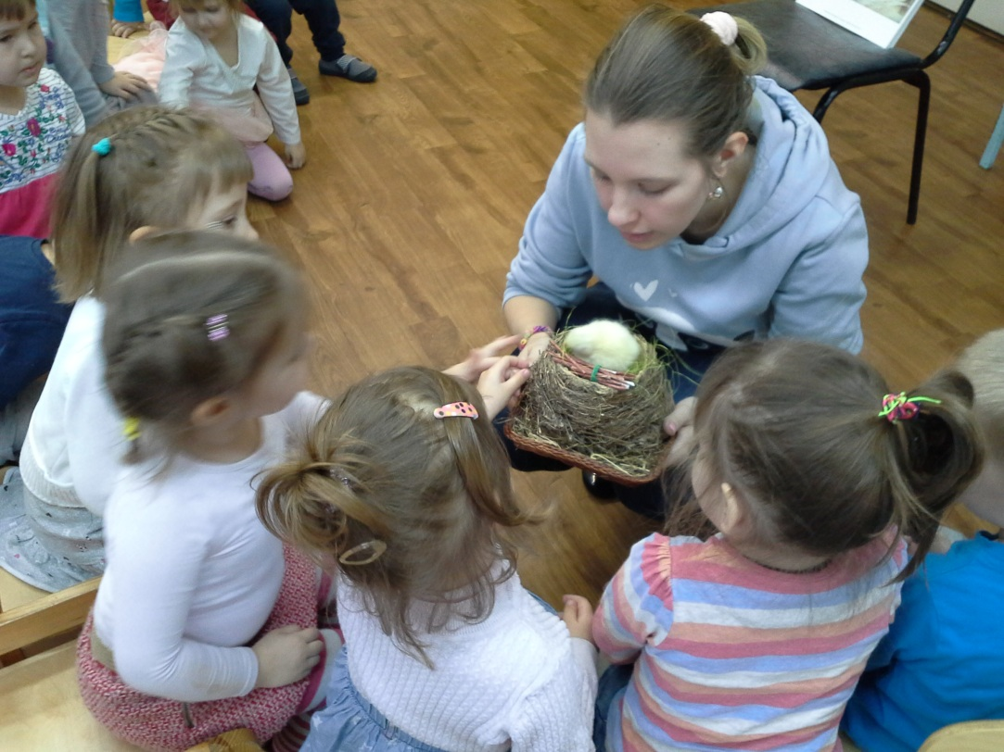
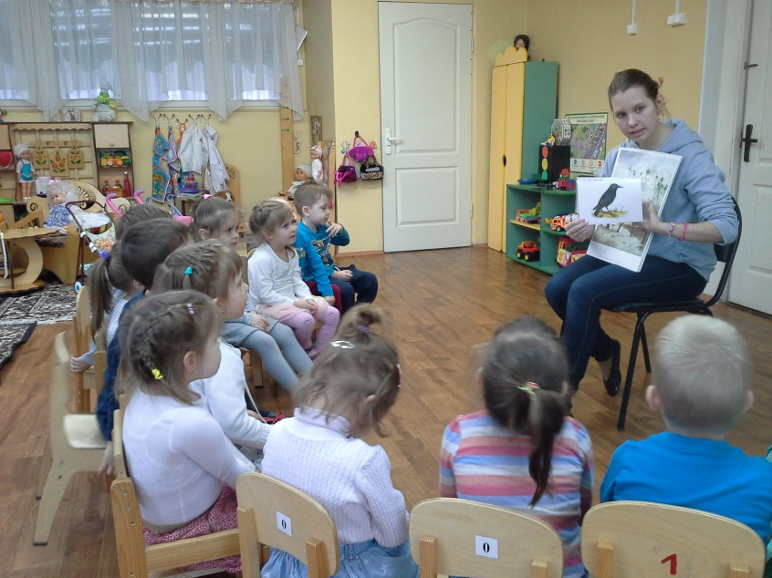

Slide 16
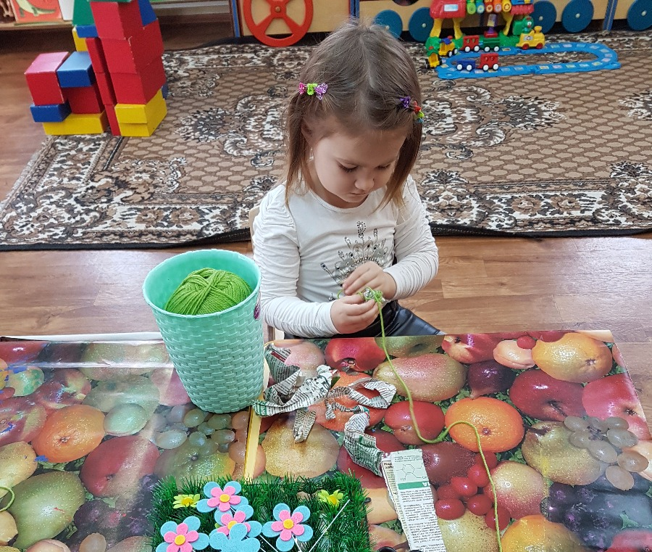
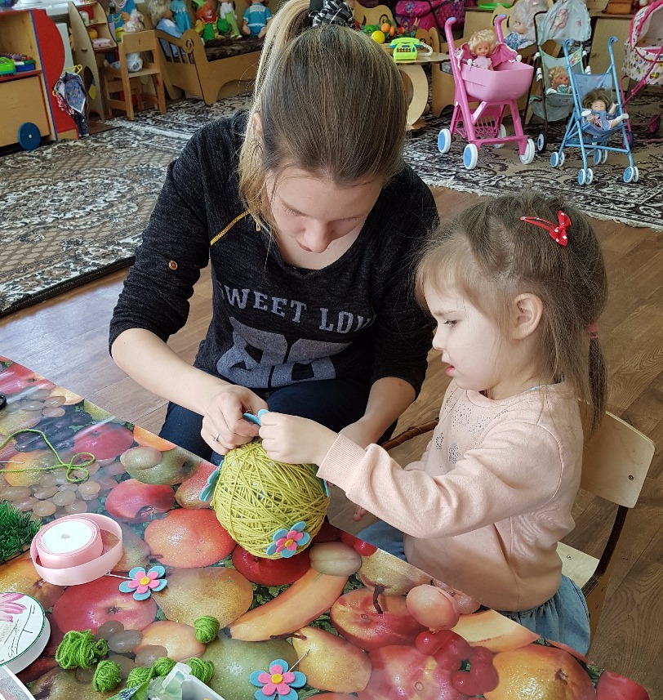
Здесь звезды искрились в торжественном небе, И вьюг колыбельные дарили им сны, Здесь дни исчезали в стремительном беге, И зрели плоды на Древе Весны.

Slide 17
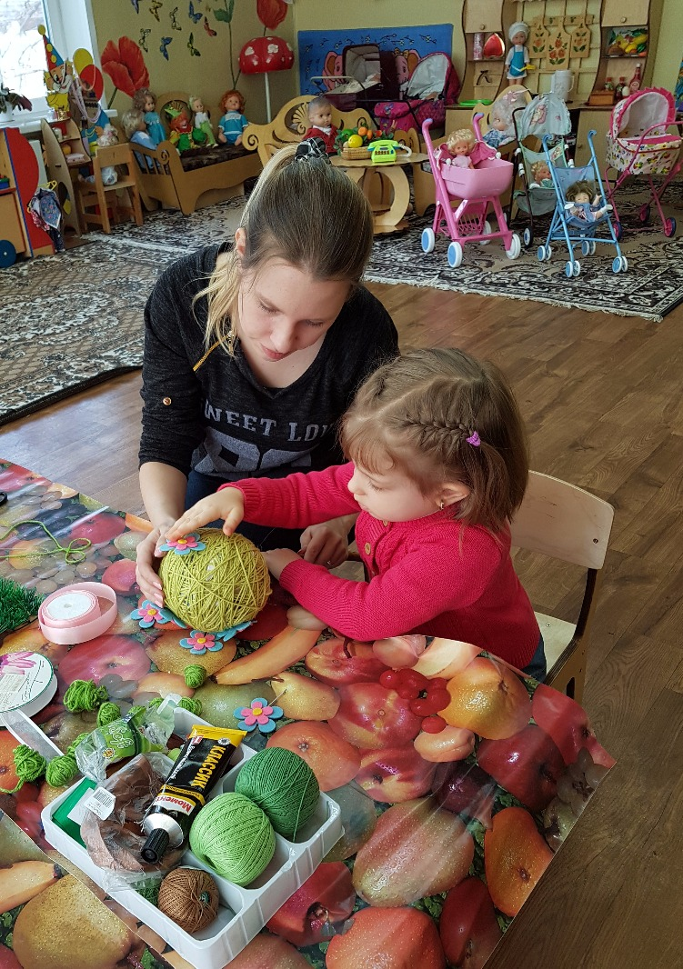
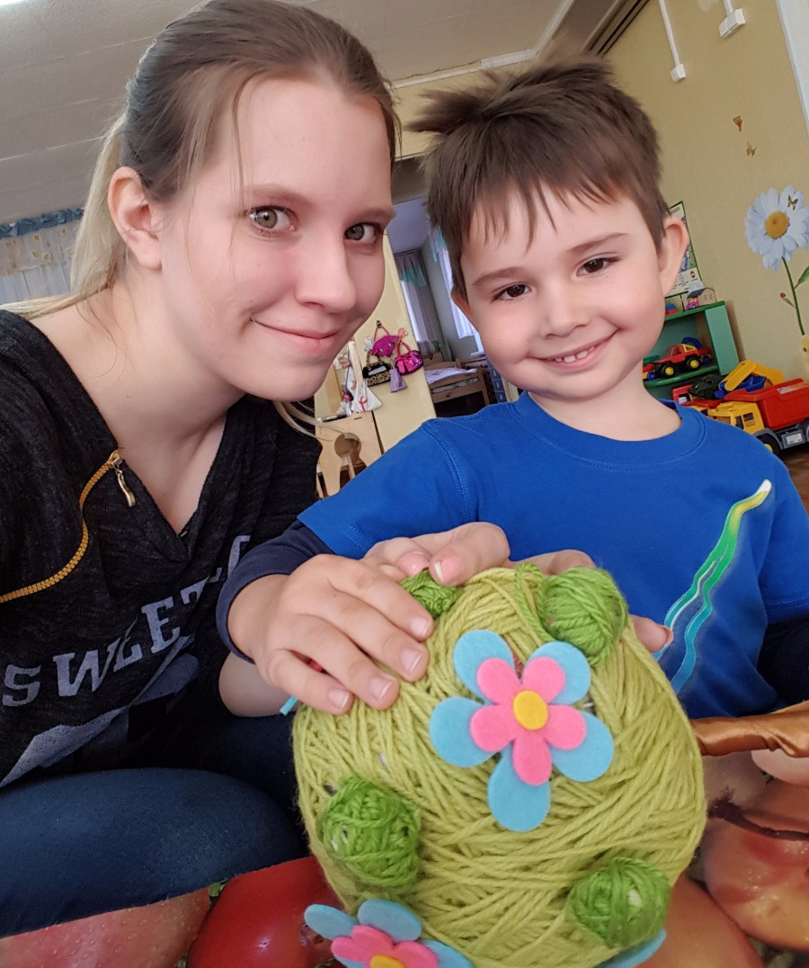

Slide 18
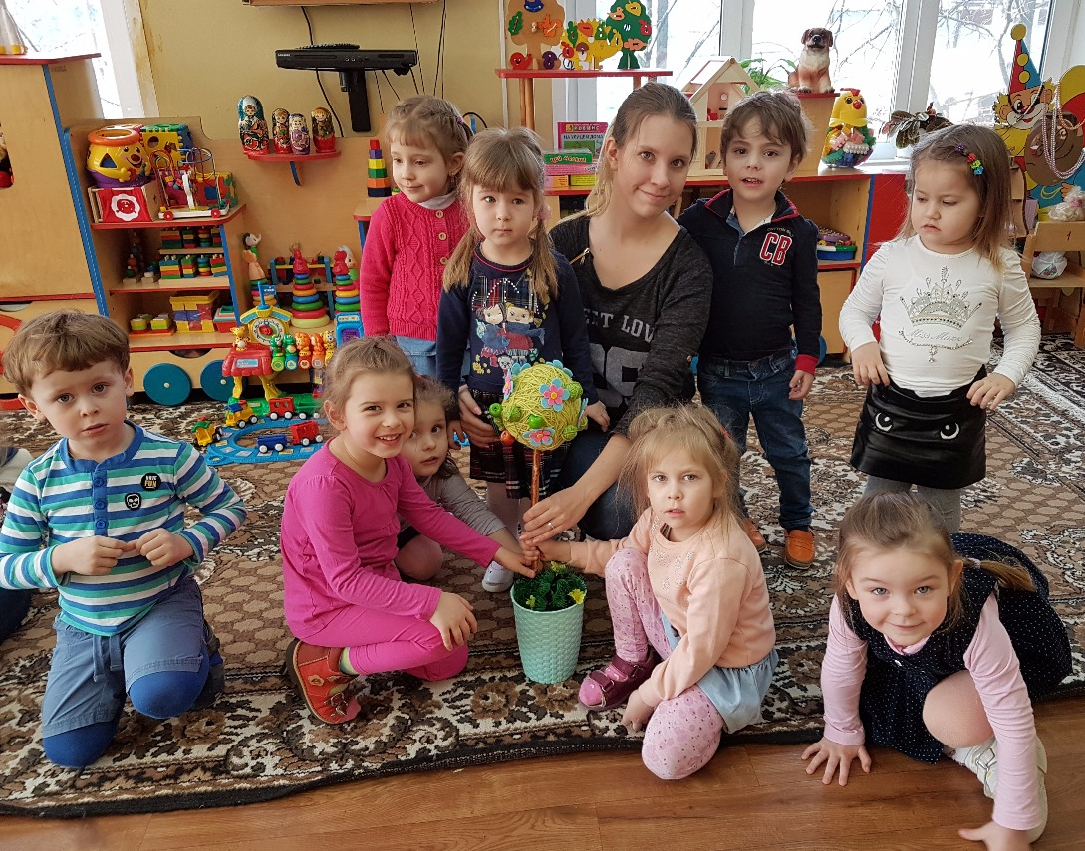
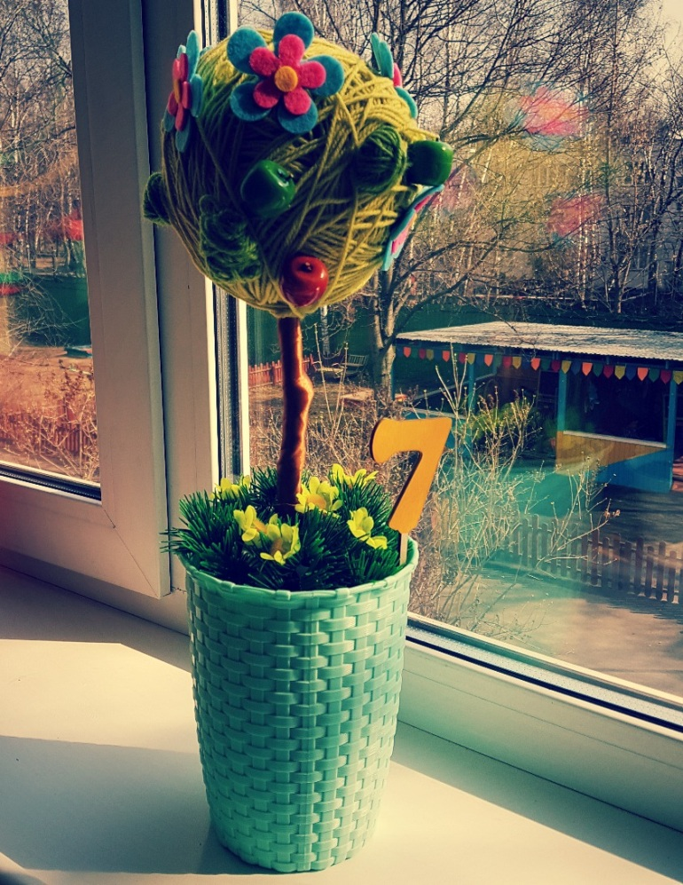
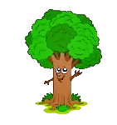

Slide 19
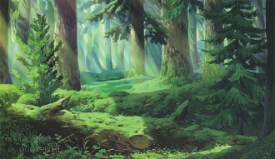
Итоговое занятие

Slide 25
Спасибо за внимание!

